Slide 1

myshell项目答辩
汇报人：李成杨 万鹿宽 秦昊池
2024-6-30

Slide 2

项目开发状态
项目核心内容
项目技术重难点
成员分工
CATALOGUE
目录

Slide 3

01
项目开发状态

Slide 4

项目完成度
·功能实现
cppshell项目已完成了所有核心功能的开发，包括命令行解析、命令执行、管道处理、重定向等。
·代码测试
项目编写完成后经过了大量的单元测试和综合测试，确保了功能的稳定性和可靠性。
·文档编写
项目编写了简单的开发文档，有助于简要理解此项目。

Slide 5
项目质量
·代码质量
项目代码结构清晰，遵循了良好的编程规范和设计模式，确保了代码的可读性和可维护性。
·性能优化
项目在开发过程中充分考虑了性能因素，通过合理的算法和数据结构设计，提高了命令执行的效率。
·安全性保障
项目对输入进行了严格的验证和过滤，防止了潜在的安全漏洞和攻击。同时，采用了安全的编程实践，确保了系统的稳定性。

Slide 6
02
项目核心内容

Slide 7
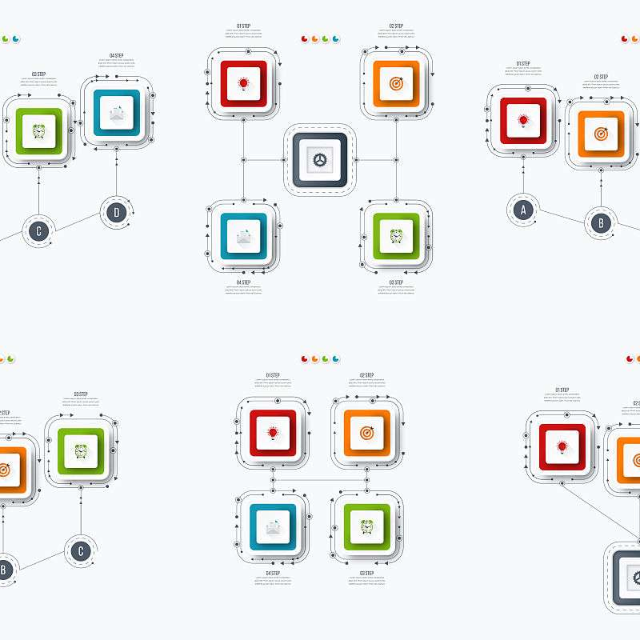
项目概述及功能特点
项目概述
cppshell是一个基于Linux环境的命令行解释器，旨在提供一个功能丰富、易于扩展的交互式界面。该项目通过解析用户输入的命令并调用相应的系统函数来执行操作，从而实现对Linux系统的控制和管理。
命令行编辑
支持命令行编辑功能，方便用户对输入命令进行修改
管道与重定向
支持管道操作，允许用户将一个命令的输出作为另一个命令的输入。同时，支持重定向功能，方便用户将命令的输出保存到文件或将文件内容作为命令的输入。

Slide 8
03
项目技术重难点

Slide 9
命令行参数解析
命令行参数的格式和数量不确定，需要设计灵活的解析策略。
参数中可能包含特殊字符或空格，需要进行适当的转义和引用处理。
解析过程中需要考虑用户输入错误的情况，并给出友好的提示信息。

Slide 10
cd命令的实现
01
cd命令需要在父进程中改变工作目录，而不是在子进程中，这需要对进程间通信和同步有一定的了解。
02
需要考虑cd命令与其他命令的交互问题，如如何在改变目录后保持环境变量的一致性。
03
在实现cd命令时，还需要考虑路径的合法性和存在性检查，以避免潜在的安全风险。

Slide 11

重定向和文件操作
在实现追加重定向时，需要处理文件不存在的情况，并决定是否需要新建文件。
文件权限的设置也是一个重要的问题，需要确保程序有足够的权限进行读写操作。
在处理大文件时，需要考虑性能和内存占用问题，避免程序崩溃或响应过慢。

Slide 12
execvp执行命令
execvp函数在执行命令时，需要正确处理命令行参数，特别是当参数中包含特殊字符或空格时。
如果遇到NULL参数，execvp函数会结束执行。在实现中需要特别注意这一点，避免程序出现意外的行为。
当execvp函数执行失败时，需要进行适当的错误处理，并给出友好的提示信息。同时还需要考虑如何恢复程序的正常运行状态。

Slide 13
04
成员分工

Slide 14
成员分工
李成杨
万鹿宽
秦昊池
完成cppshell代码的编写任务，对项目功能程序进行开发测试及项目演示
完成程序的迭代开发，完善程序功能，对各功能进行测试，完成答辩PPT的制作
完成项目简要开发文档的编写

Slide 15
经验教训
01
在项目初期，应该充分讨论并明确各个成员的职责和任务，避免出现任务重叠或遗漏
02
对于大型项目，合理的分工和协作至关重要，能够显著提高开发效率。
03
在开发过程中，应该保持定期的沟通和交流，及时发现和解决问题，确保项目顺利进行。

Slide 16

THANKS
请老师批评指正

